Slide 1
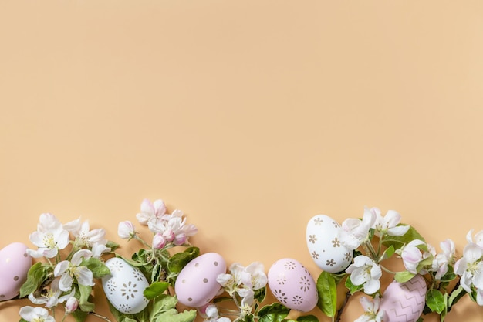
С Христовым Светлым Воскресеньем!
С чудесным солнышком в окне!
Пусть дарит Праздник мир и счастье
Всем добрым людям на земле!

Slide 2
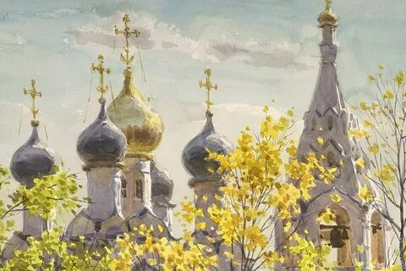
История праздника Пасха
В нашем календаре есть много праздников, в которых ярко проявляется связь народных традиций с духовным опытом народа.

Slide 3
Пасха – это светлый праздник воскресения Христа. Праздник Пасхи пришел на Русь из Византии вместе с крещением Руси в конце X века. С тех пор по всей России широко, красиво и торжественно отмечают этот христианский праздник.
На нашей земле очень давно жил сын Бога Иисус Христос. Он не совершал плохих поступков, относился к людям с добротой и вниманием, всегда говорил только правду и учил людей совершать добрые дела. Страной, где жил Иисус, правил злой царь и он был против того, что проповедовал Иисус. За это он приказал наказать опасного преступника - распять на кресте. На третий день после казни Христос снова стал живым и доказал людям, что человеческая душа бессмертна.
На Пасху существует много обычаев и традиций: при встрече люди говорят друг другу "Христос воскрес!" и слышат в ответ "Воистину воскрес!»

Slide 4
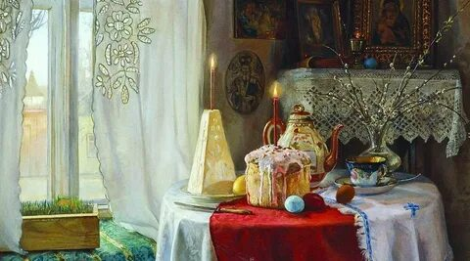
Пасха – в первую очередь это семейный праздник, день обильного угощения. В этот день выставляются самые разные и вкусные блюда. И среди них первое место занимают праздничные кушанья: пасхи, куличи и крашеные яйца.

Slide 5
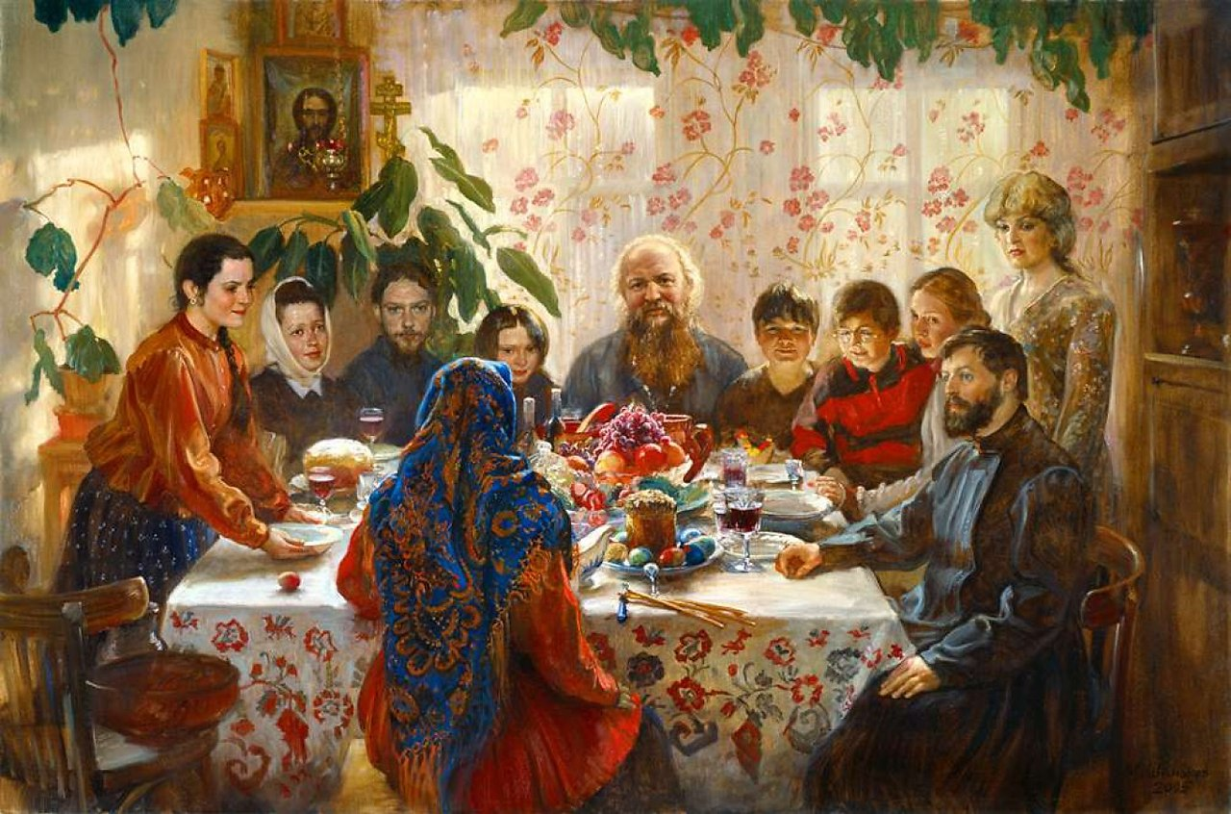
Пасха - это праздник семейный, несущий много добра, любви и света. Весь православный народ торжествует, отмечая Светлое Христово Воскресение. Этот Великий День приходит к нам со светлой радостью, ароматным куличом и крашеными яйцами. Пасхальная тема знакома всем. Процесс подготовки к празднику привносит приятное оживление в жизнь, предвкушение радостных моментов и сюрпризов. Раскрыть атмосферу предстоящего торжества помогают минуты творчества.

Slide 6
Мастер - класс
«Светлый праздник у порога»

Slide 7
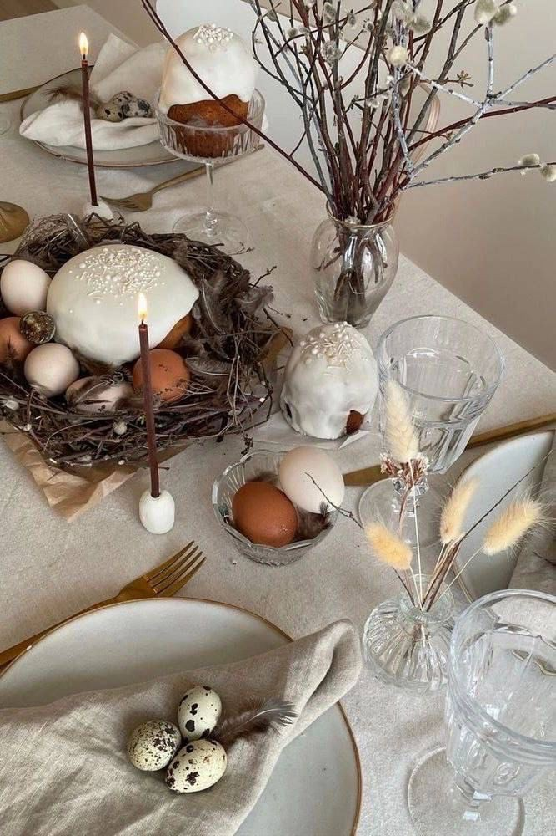
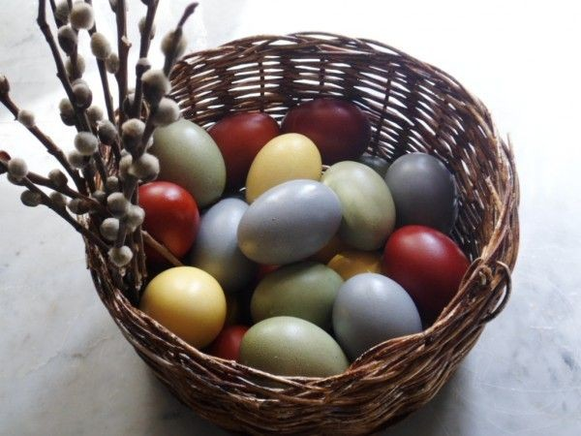
Идеи для дома

Slide 8
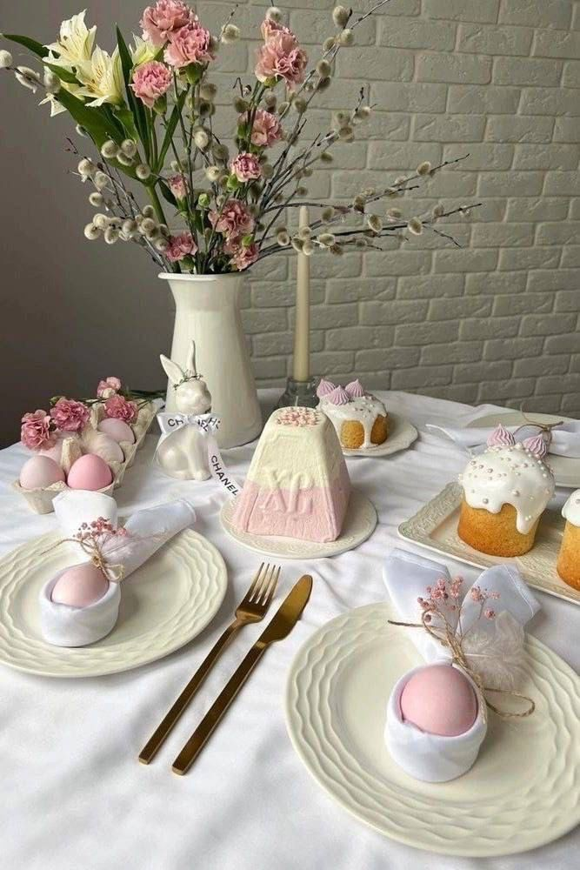
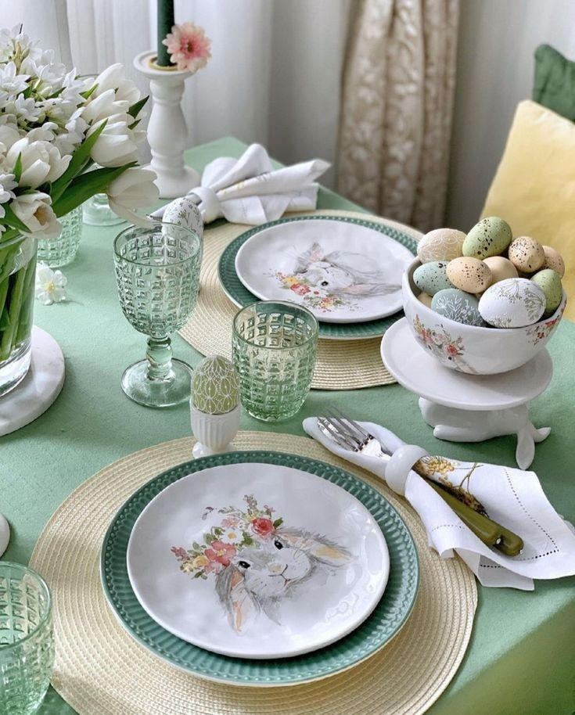
Идеи для дома

Slide 9
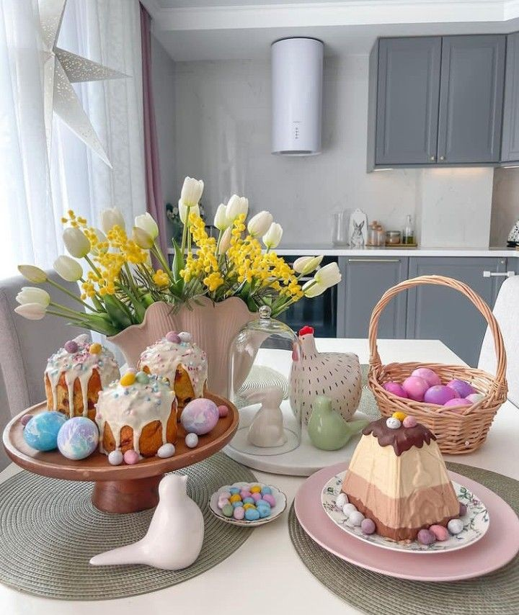
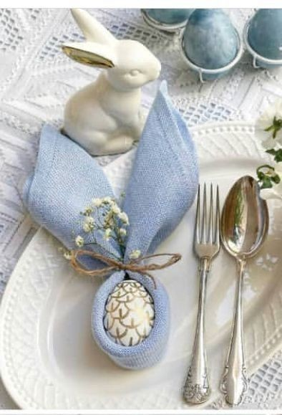
Идеи для дома

Slide 10
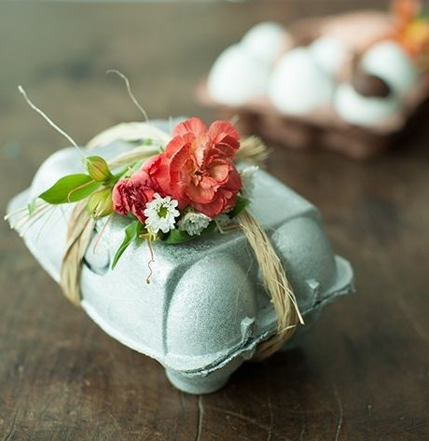
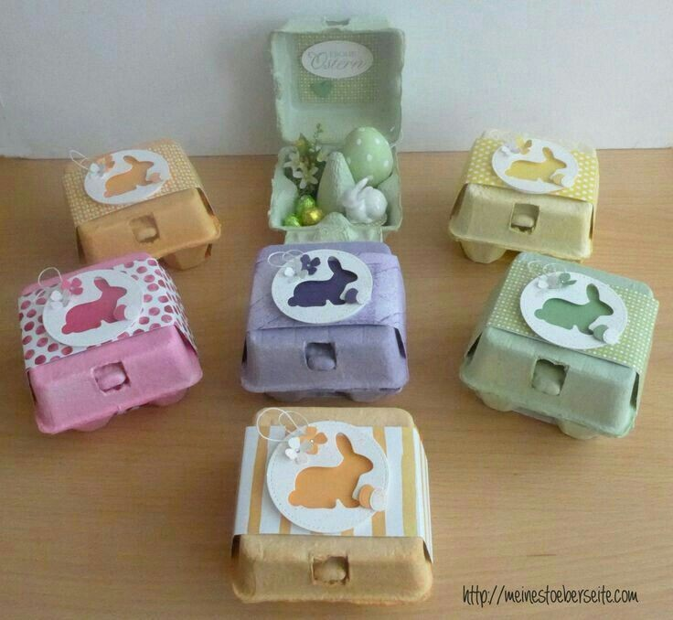
Пасхальные идеи

Slide 11
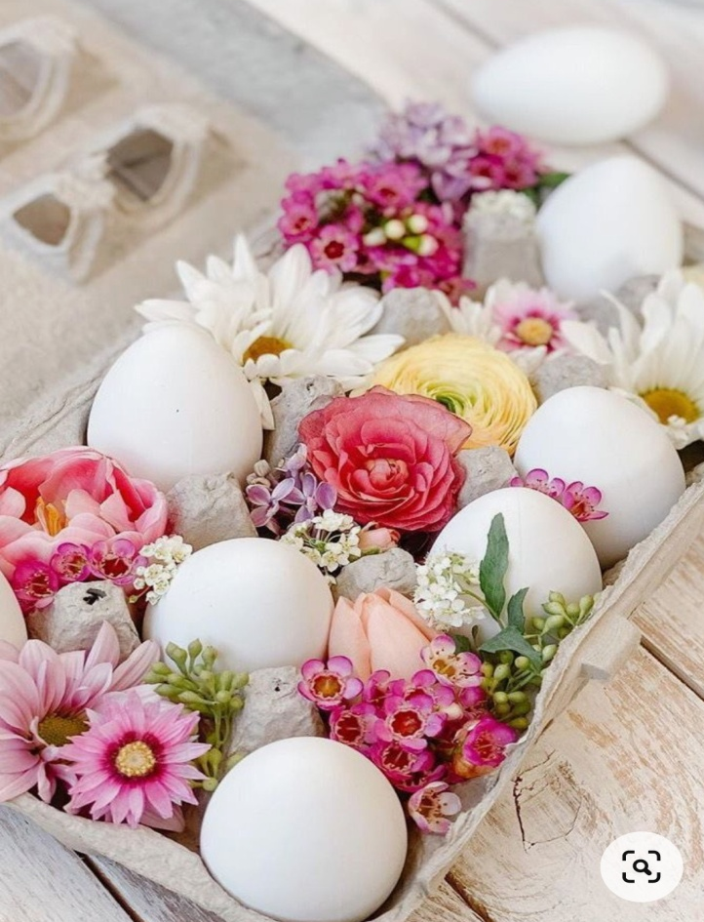
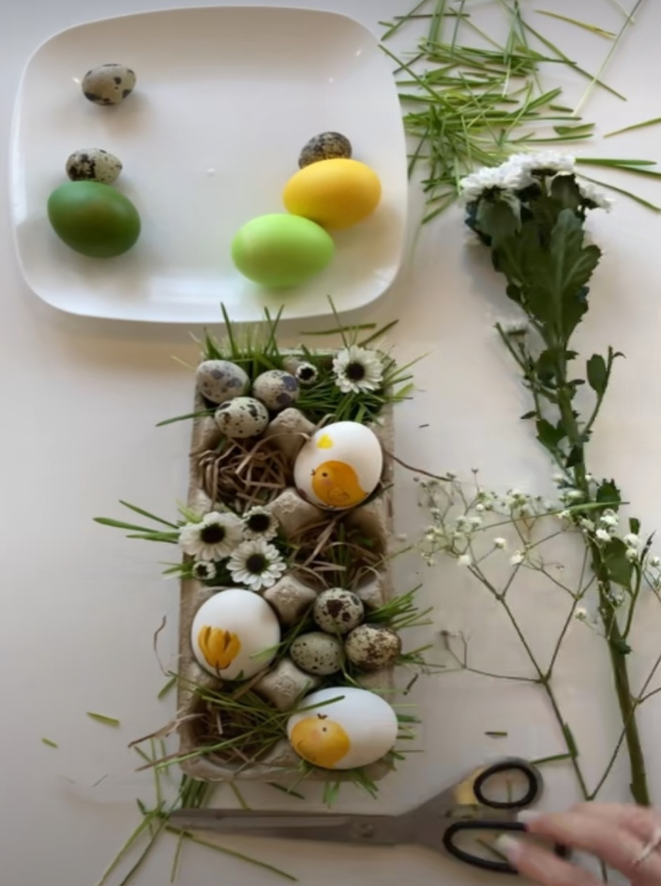
Пасхальные идеи

Slide 12
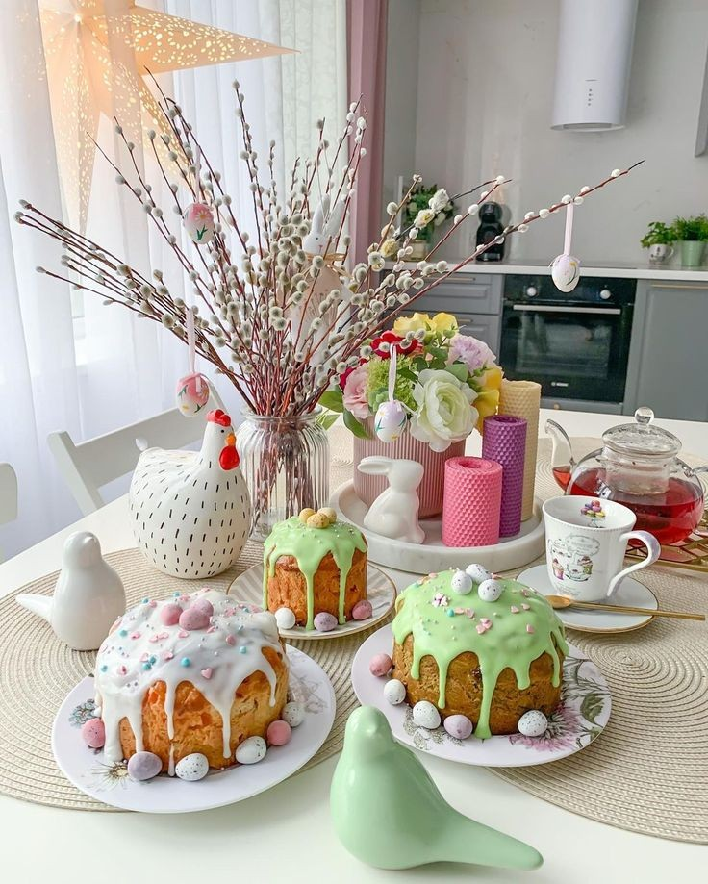
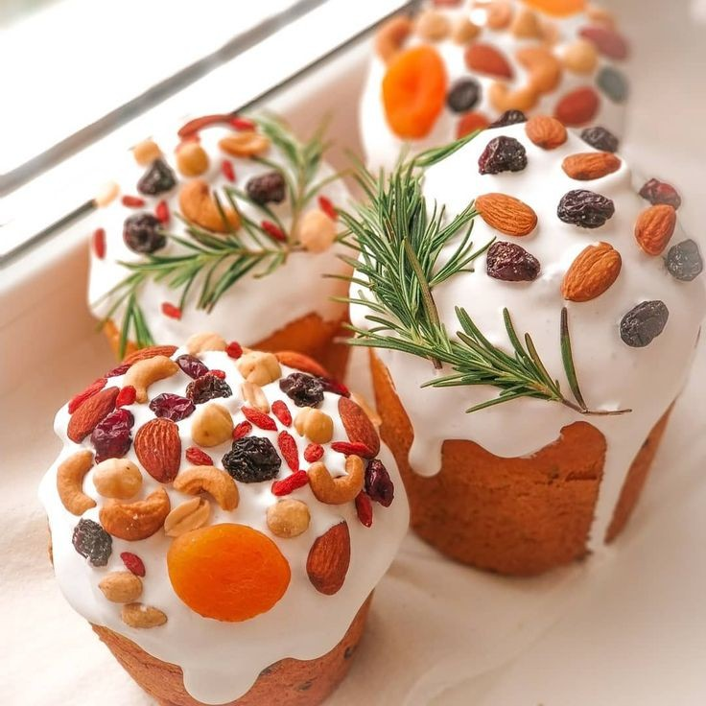
Пасхальные куличи- декор

Slide 13
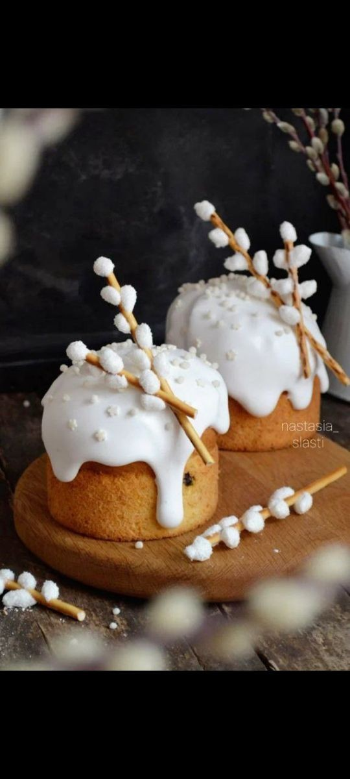
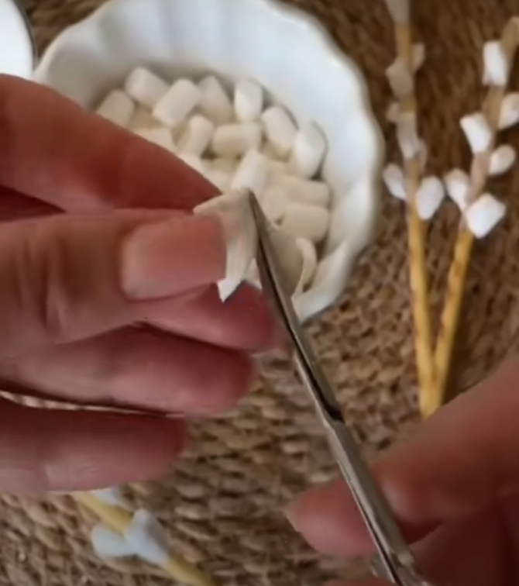
Пасхальные куличи- декор

Slide 14
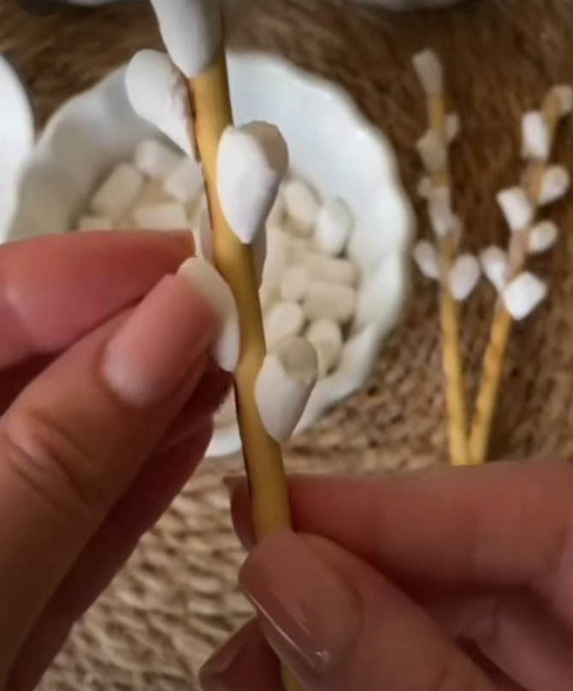
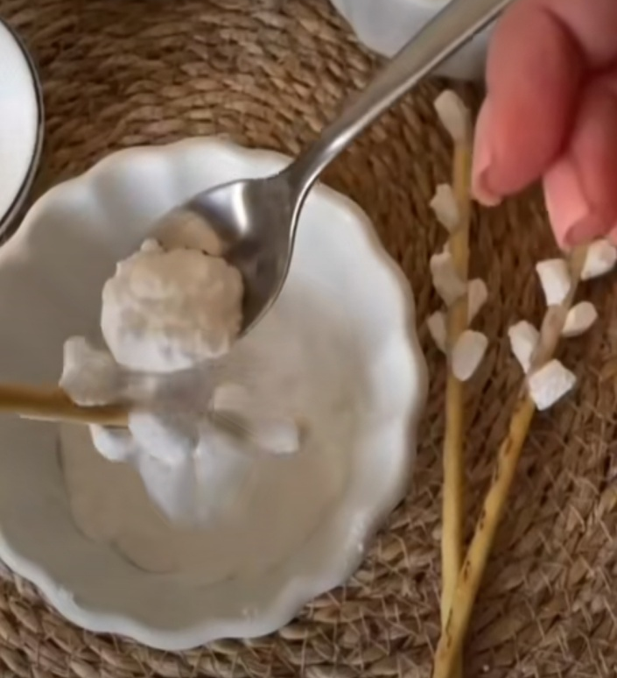
Пасхальные куличи- декор

Slide 15
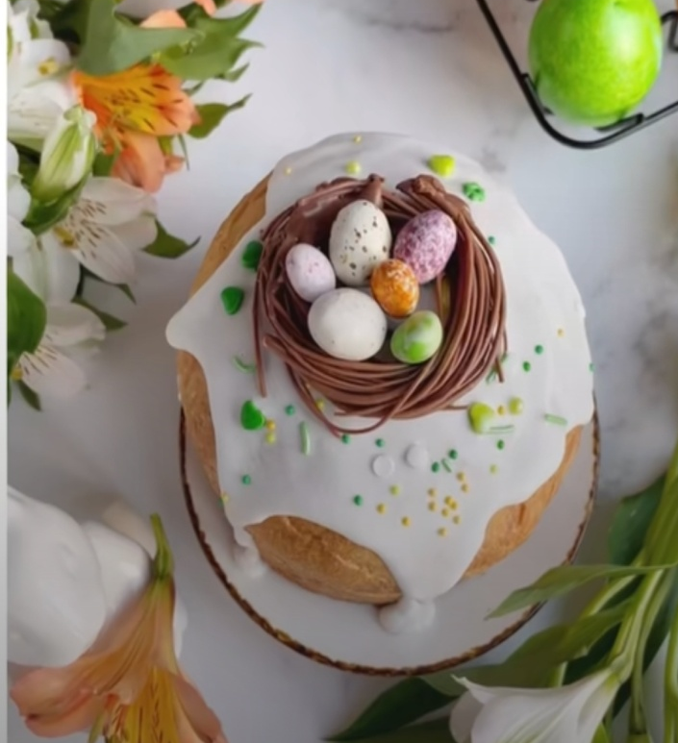
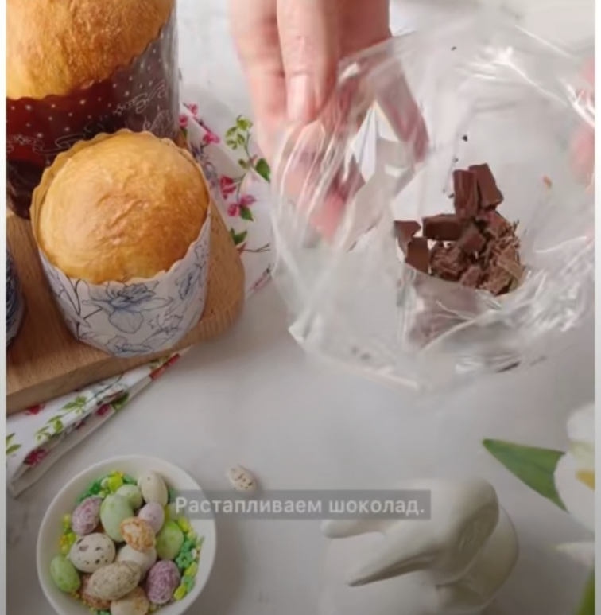
Пасхальные куличи- декор

Slide 16
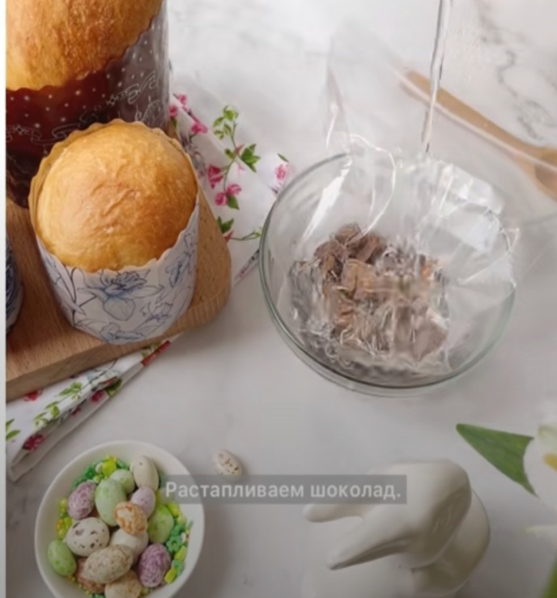
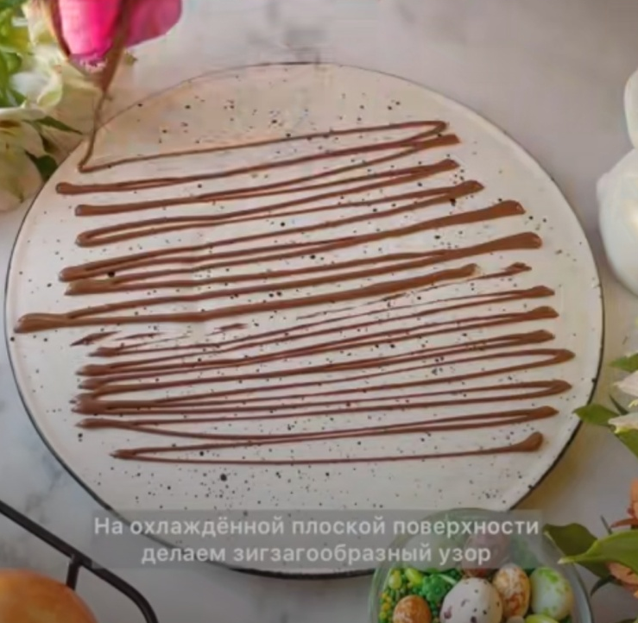
Пасхальные куличи- декор

Slide 17
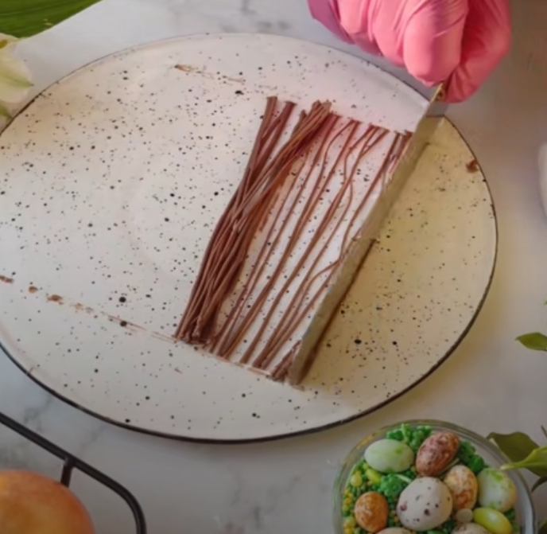
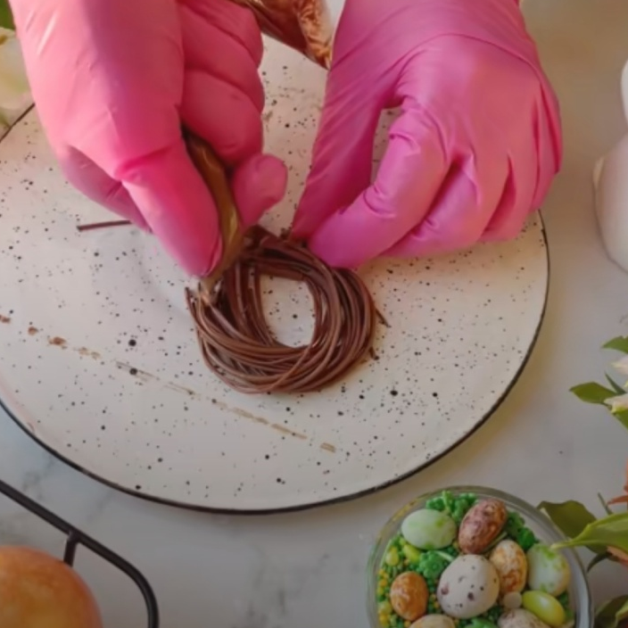
Пасхальные куличи- декор

Slide 18
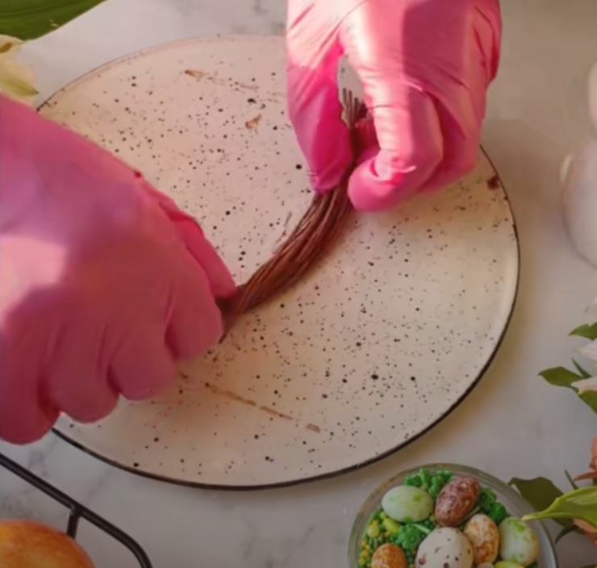
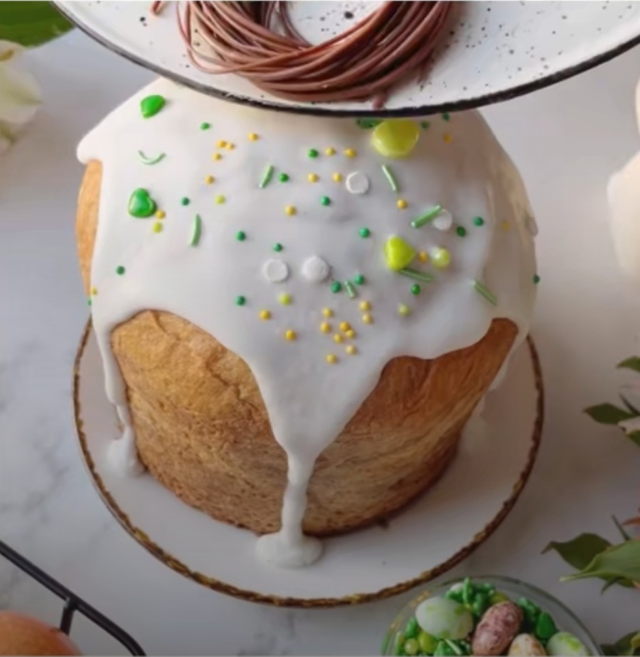
Пасхальные куличи- декор

Slide 19
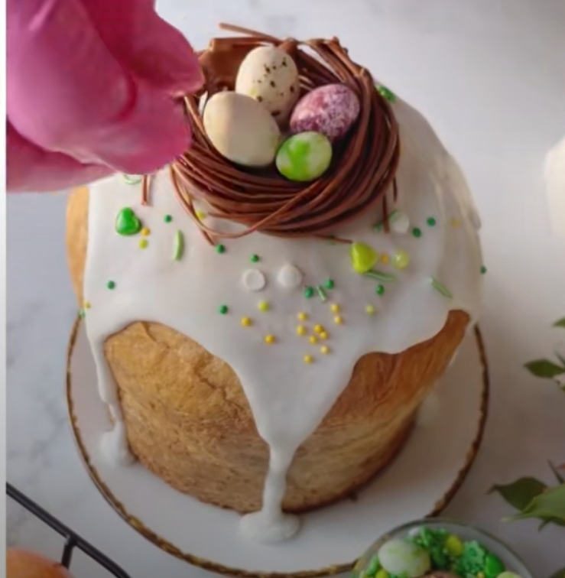
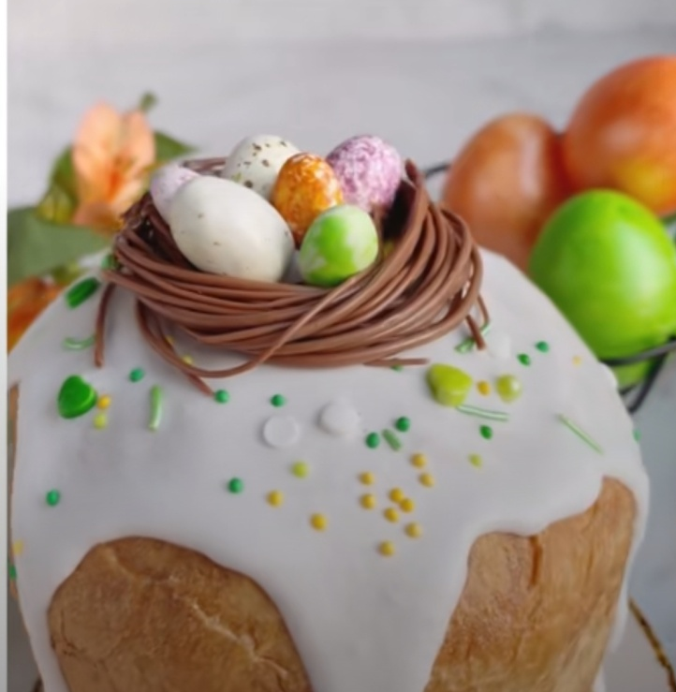
Пасхальные куличи- декор

Slide 20
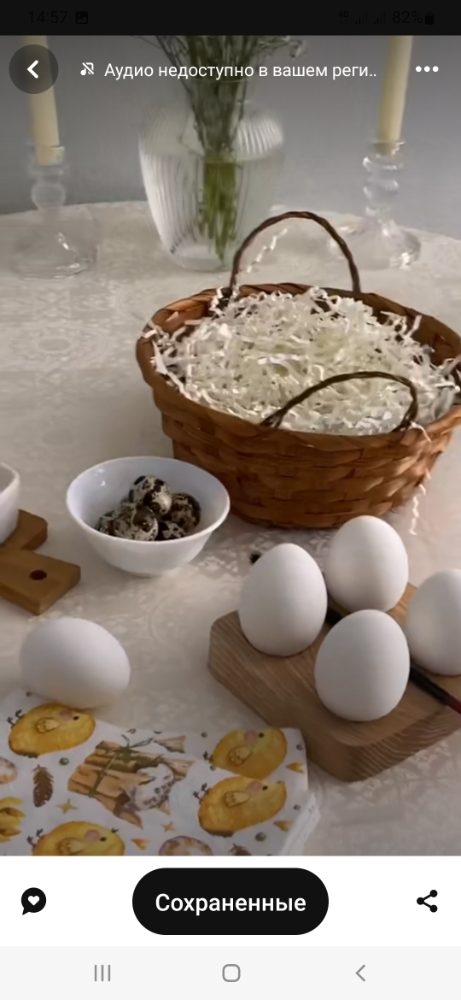
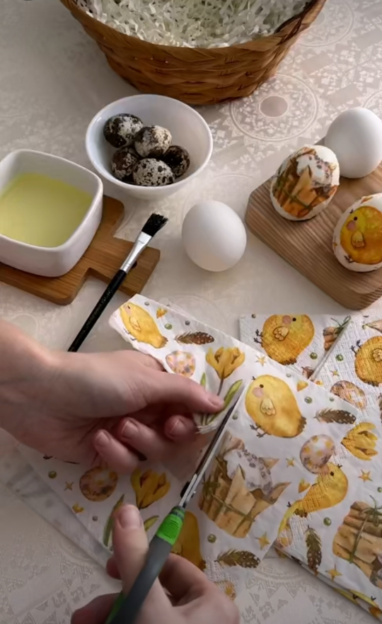
Пасхальные яйца - декор

Slide 21
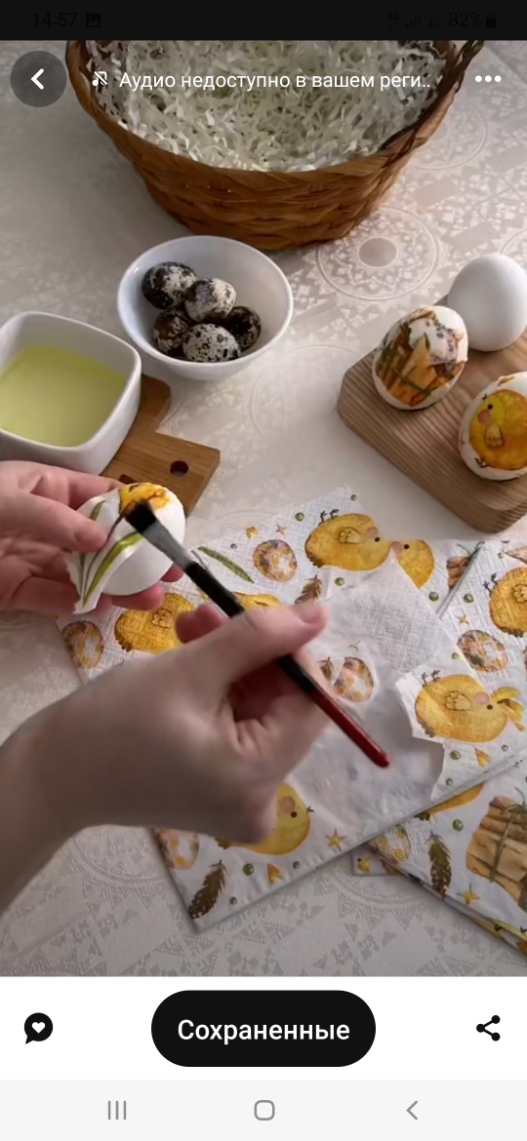
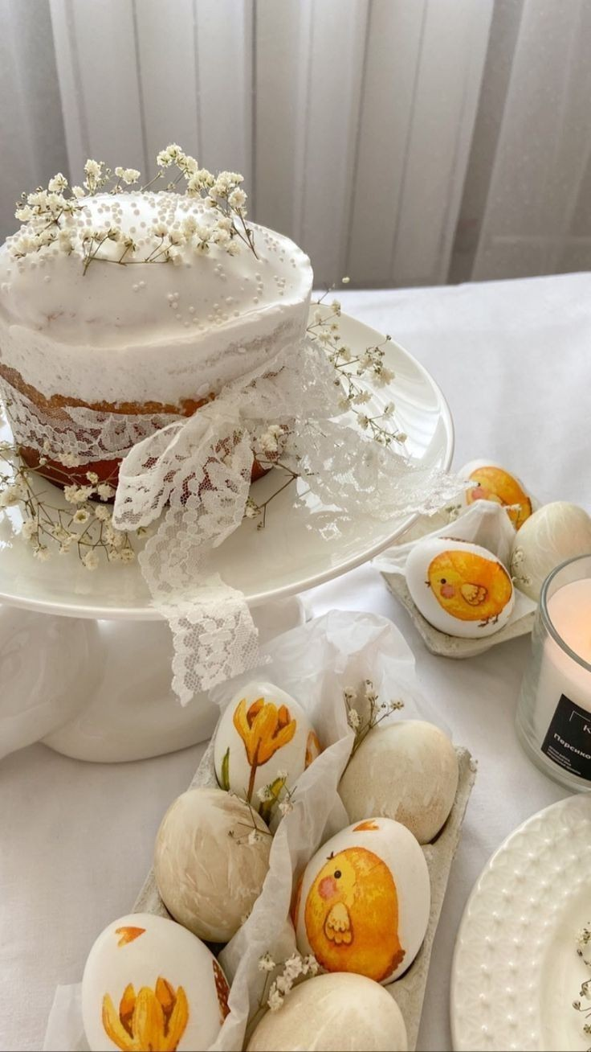
Пасхальные яйца - декор

Slide 23
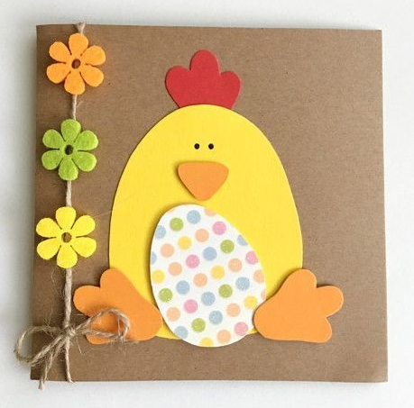
Пасхальные открытки

Slide 24



